Slide 1
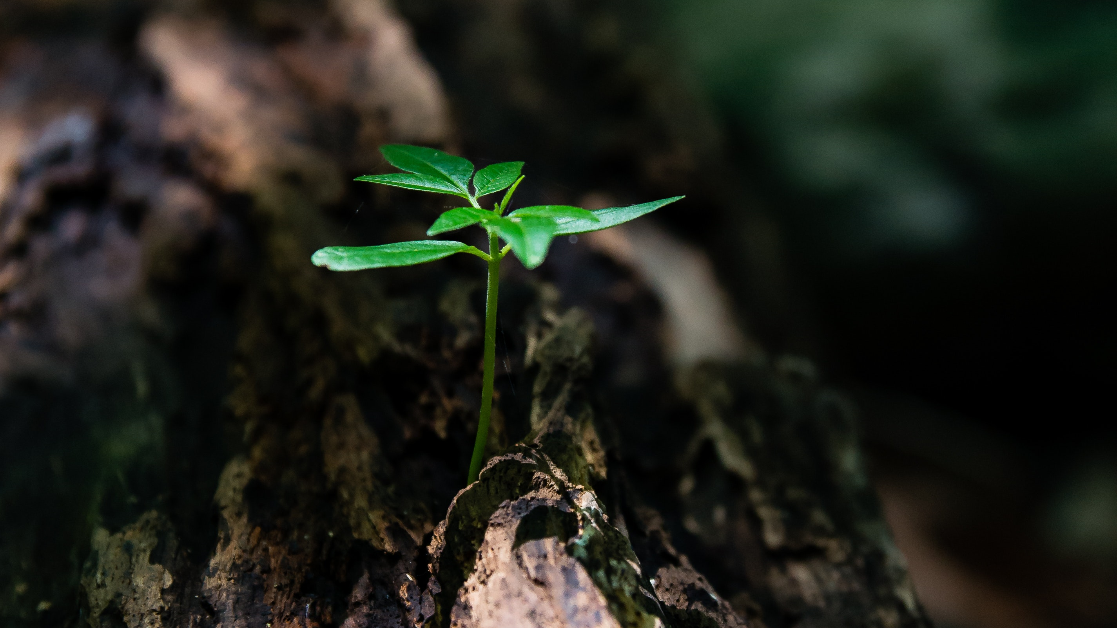
БИОЭКОБАЛАНС
Биотехнологические
продукты
К.б.н. Щемелинина Татьяна Николаевна
Тел. 89068792709
Email: tatyanakomi@mail.ru bioecobalance.com

Slide 2
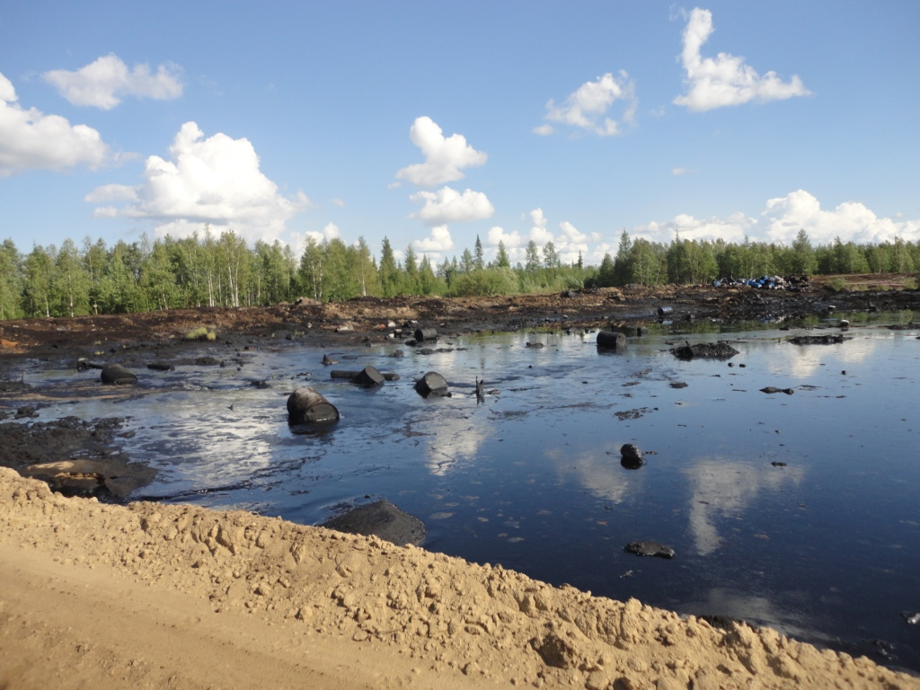

Slide 3
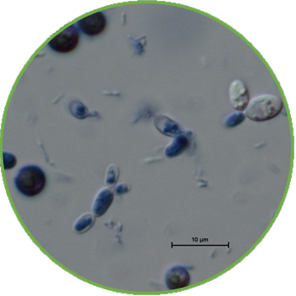
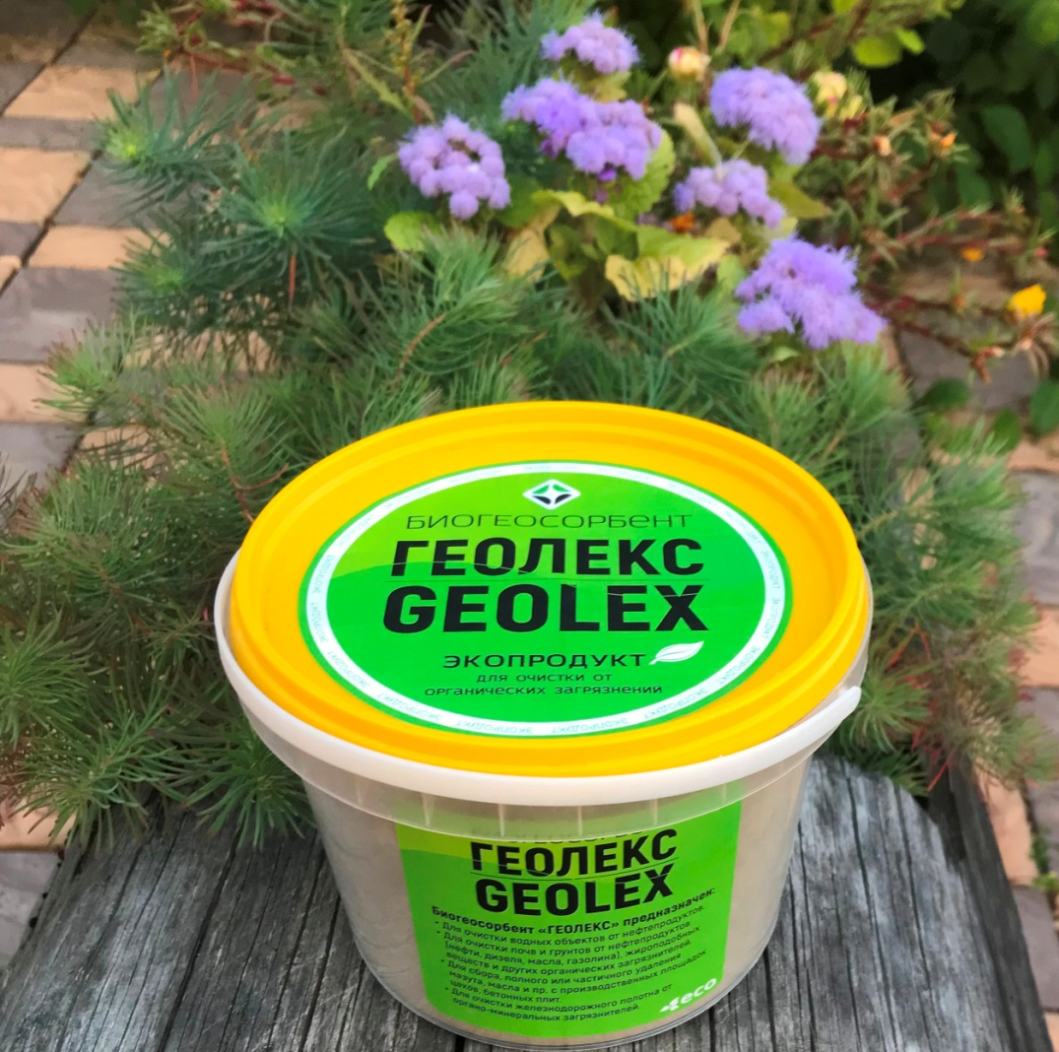
Экобиотехнологические продукты
Биогеосорбент ГЕОЛЕКС
БИОПРЕПАРАТ
БИОТРИН
ГЕОЛЕКС–А*
ТОРФИН*

Slide 4
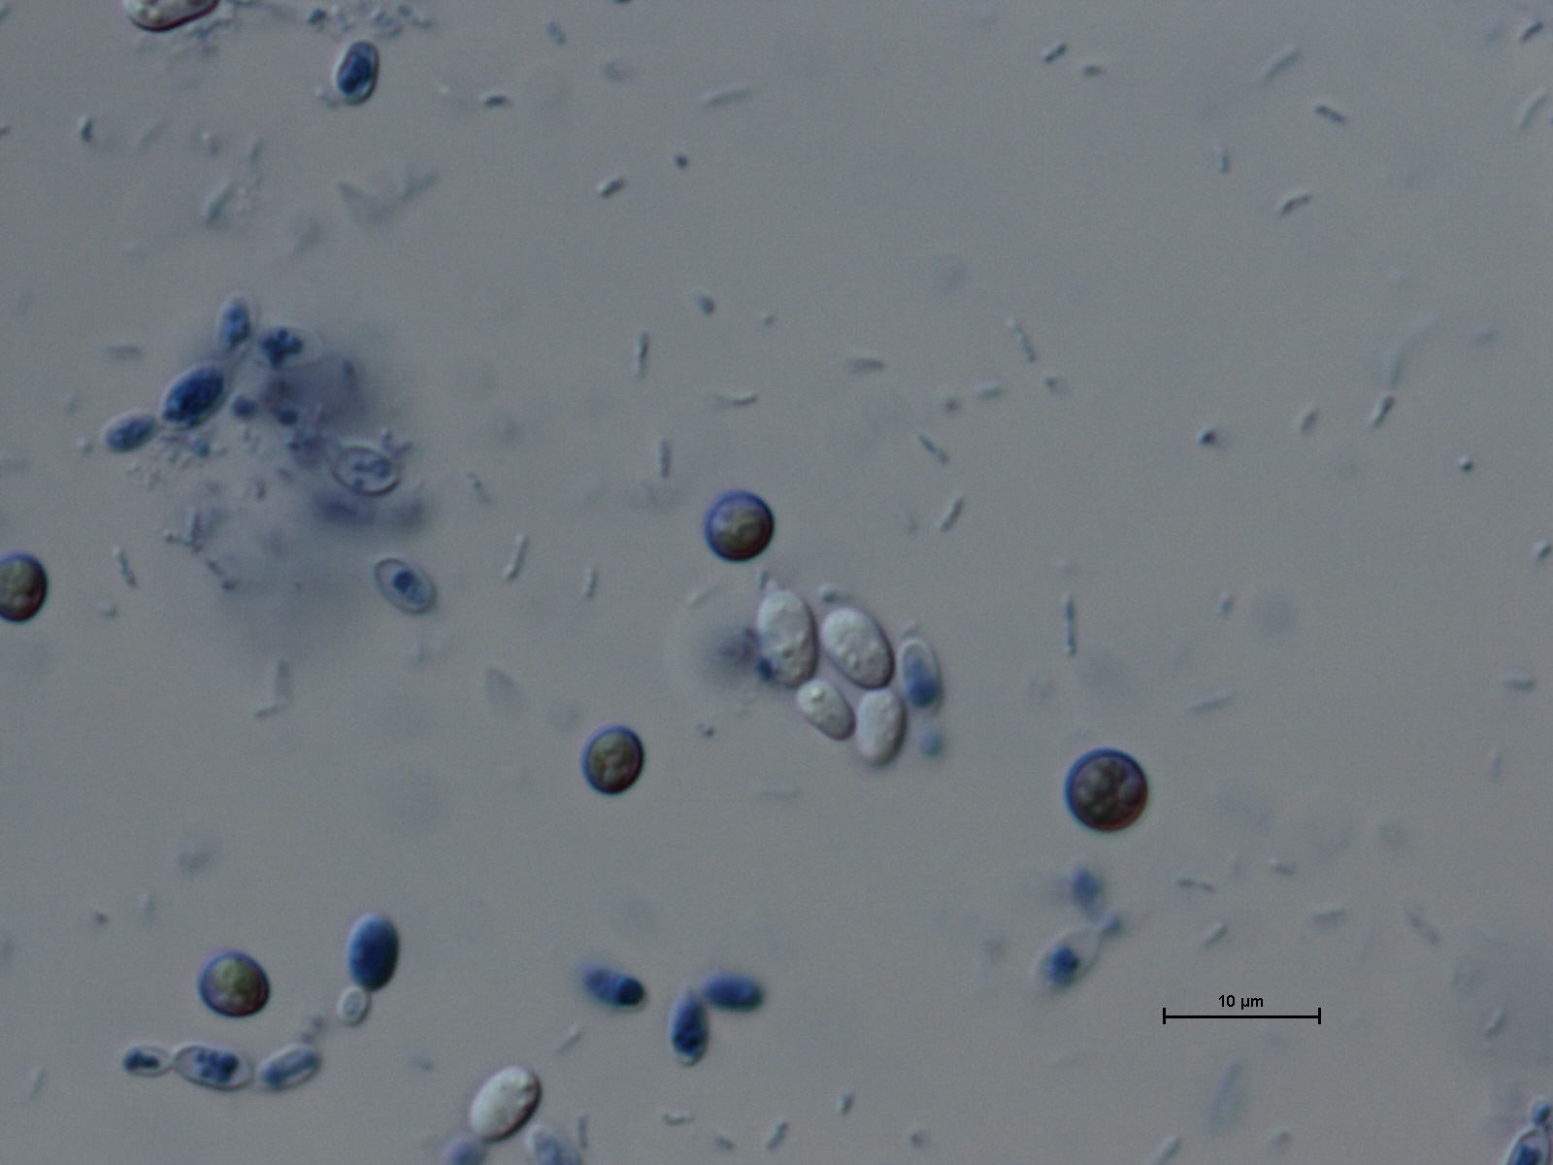
Биопрепарат БИОТРИН (BIOTRIN)
«БИОТРИН» предназначен для очистки нефтезагрязненных объектов (почвы, воды и пр.), ликвидации последствий аварийных ситуаций на нефтепромыслах, трассах нефтепроводов и пунктах складирования нефти и нефтепродуктов. Рекомендован к применению в процессе проведения экологических работ для зоны северной, средней и южной тайги.
Эффективность по критериям «время обработки/виды загрязнений»
Эффективность очистки, %
Трансформация алканов
и ПАУ, %
BIOTRIN
t, сутки
флуорен, фенантрен, пирен, бенз[а]антрацен, флуорантен
масло
нефть
н-алканы С13-С25
Дрожжи
7
–
46%
72%
–
Универсальность «БИОТРИНА» заключается в высокой вариативности состава препарата и его носителя, в зависимости от конкретной задачи.
«БИОТРИН» поставляется в виде суспензии, либо готового препарата на определенном носителе.
Варианты носителей:
Глауконит
Аргиллит
Торфосорбент
Фосфат диаммония
Обезвоженный осадок активного ила
Лигносорбент
Биополимерные сорбенты
Бактерии
37%
69%
14
7
–
–
60%
35%
Микро
водоросли
30
65%
54%
–
–
Биодеструктивная активность в аэробных условиях
при температуре от +10 °С до +35 °С (за 120 суток) - 75-90%
Биодеструктивная активность в аэробных условиях
при температуре от +2 °С до +10 °С - 50-60%

Slide 5
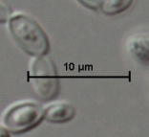
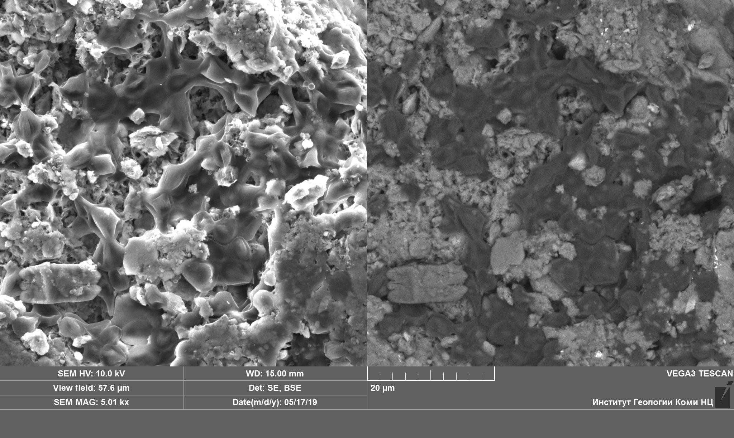
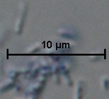
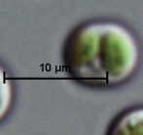
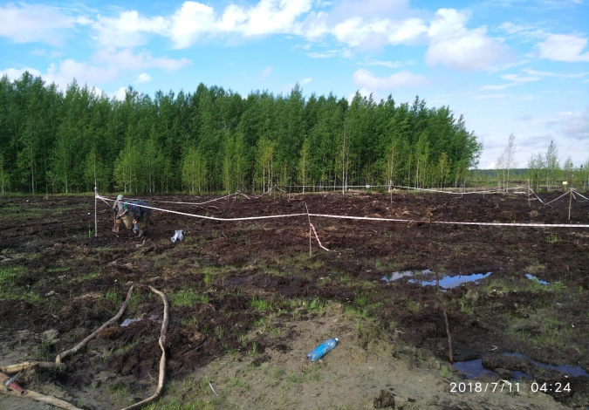
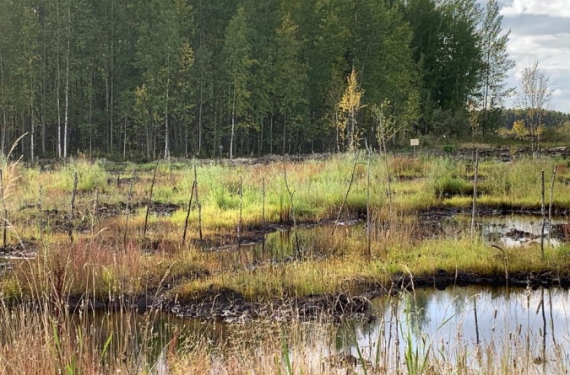
Основные научно-технические параметры продукта:
Биоразлагаемый биогеосорбент «ГЕОЛЕКС»
Параметры | Аналоги | ГЕОЛЕКС
Срок плавучести на поверхности, суток | 20-30 | 60
Сорбционная нефтеемкость, кг (нефть/сорбент) | 4-10/1 | От 7/1
Биодеструктивная активность в аэробных условиях при температурах от +10°С до +25°С | 20-70% | 65-99%
Биодеструктивная активность в аэробных условиях при температурах от 0°С до +10°С | 12-40% | 60-70%
Биоразлагаемость | - | Да
Необходимость специализированной утилизации | требует | Не требует
Биопрепарат «БИОТРИН»
Rhodotorula glutinis
(VKM Y-2998D)
Pseudomonas yamanorum
(VKM В-3033D)
Chlorella vulgaris f.globosa
(SYKO A Ch-011-10)
DOI: 10.19110/2221-1381-2017-6-40-42
DOI: 10.19110/2221-1381-2018-9-50-57
https://doi.org/10.14382/epitoanyag-jsbcm.2020.26

Slide 6
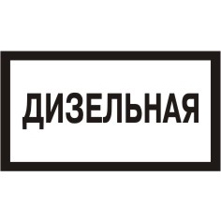
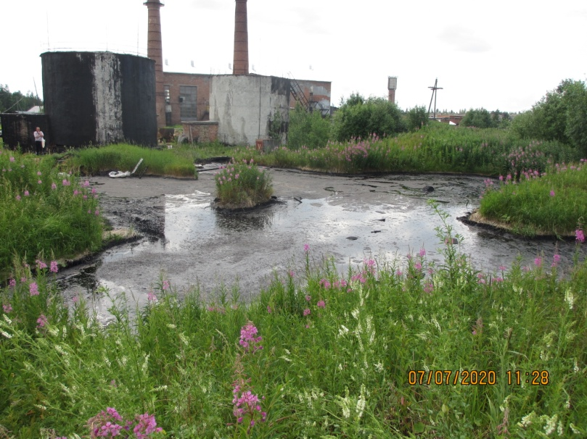
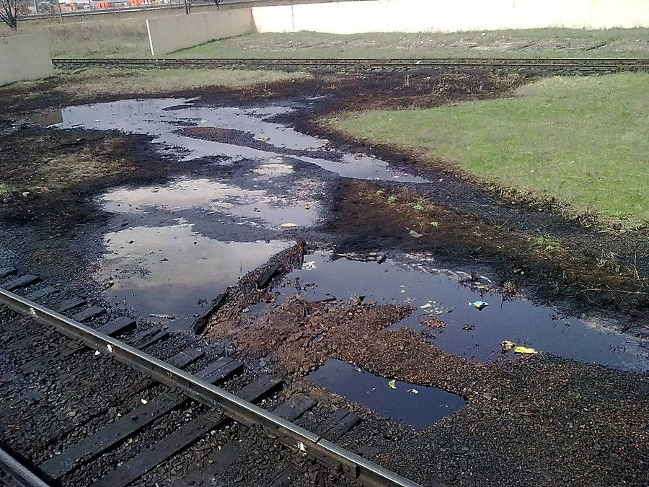
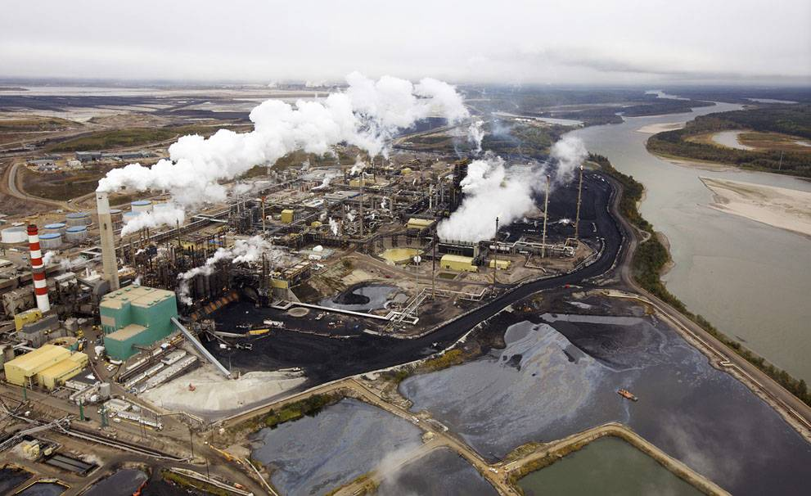
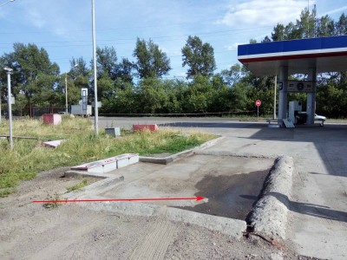
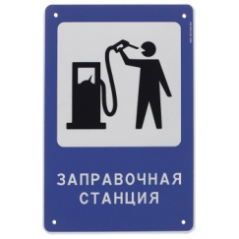
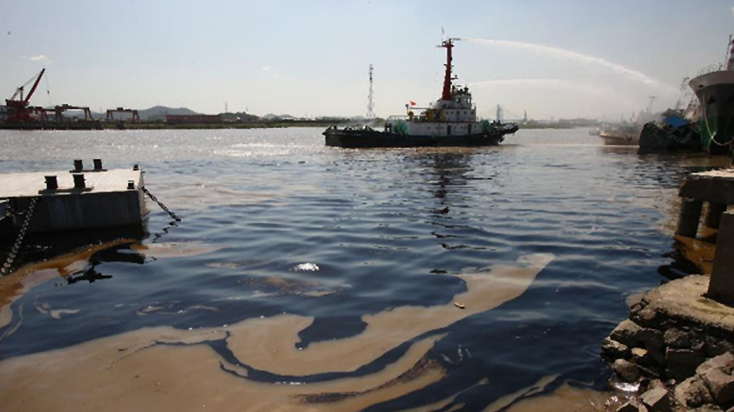
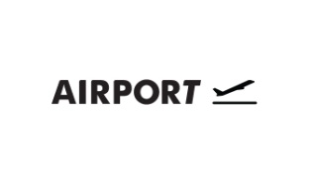
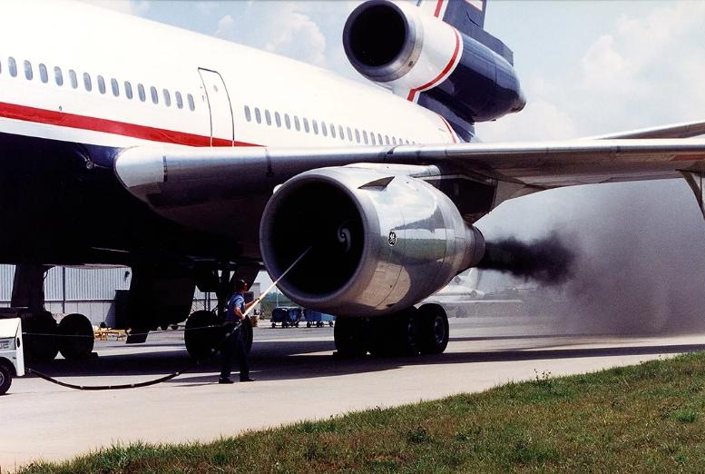

Slide 7
Основные конкуренты и преимущества наших биопродуктов
Эффективность очистки | Сорбционные свойства | Плавучесть | Деструкция | Необходимость специализированной утилизации | Срок годности | Условия хранения | Разлагаемость
Биогеосорбент ГЕОЛЕКС
Биопрепарат БИОТРИН
Биопрепарат «ЛЕНОЙЛ»
Биопрепарат «МикроБак»
Биопрепарат "ПЕТРО ТРИТ"
Органический сорбент Peat Sorb
"РОССОРБ-T" И "РОССОРБ"
«Сорбент МС»
RE-NEW

Slide 8
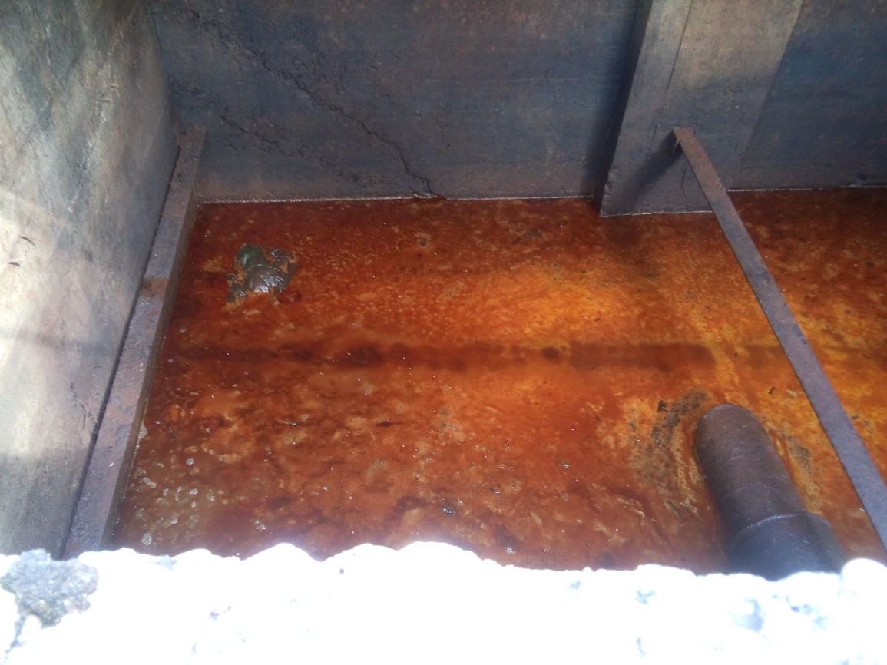
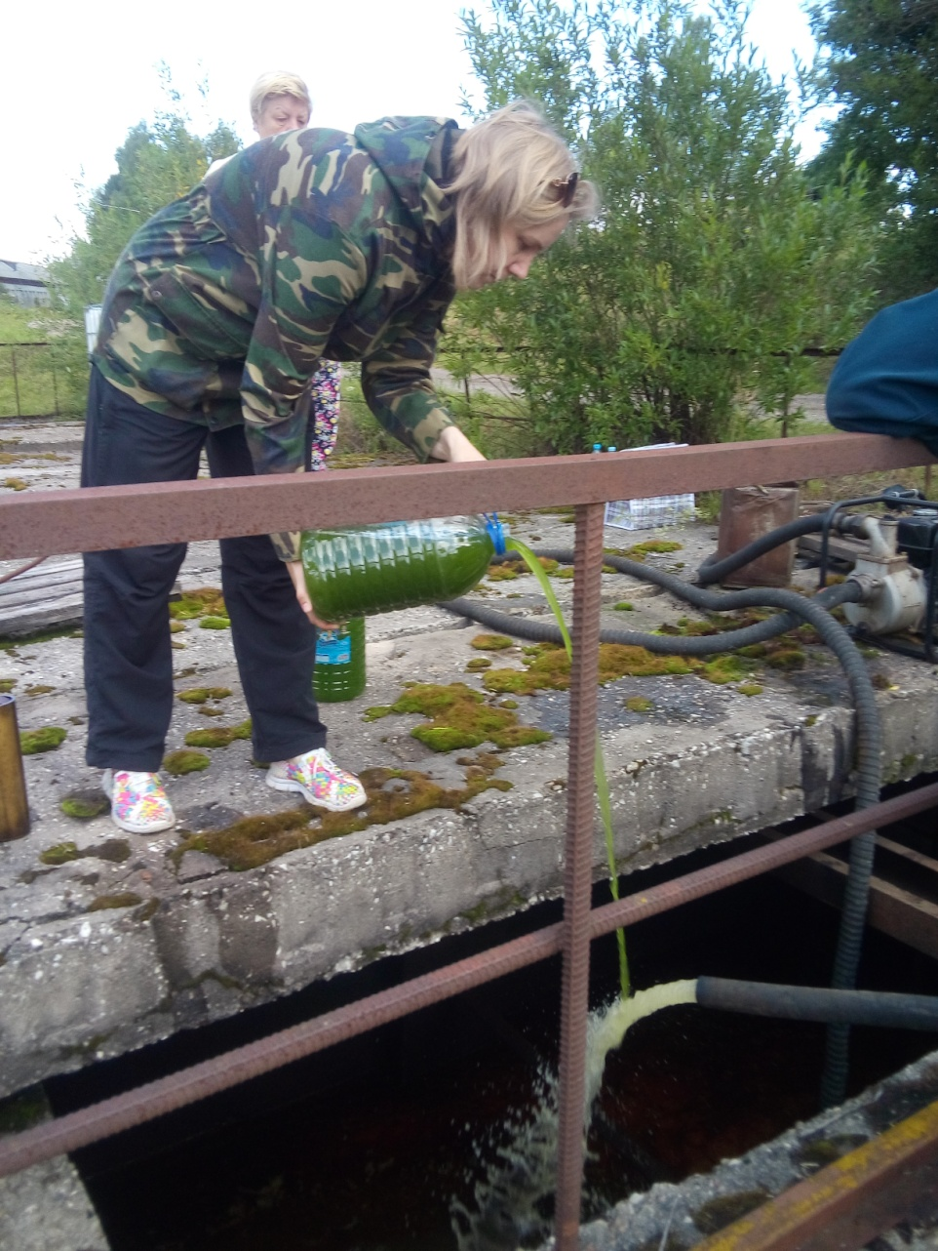
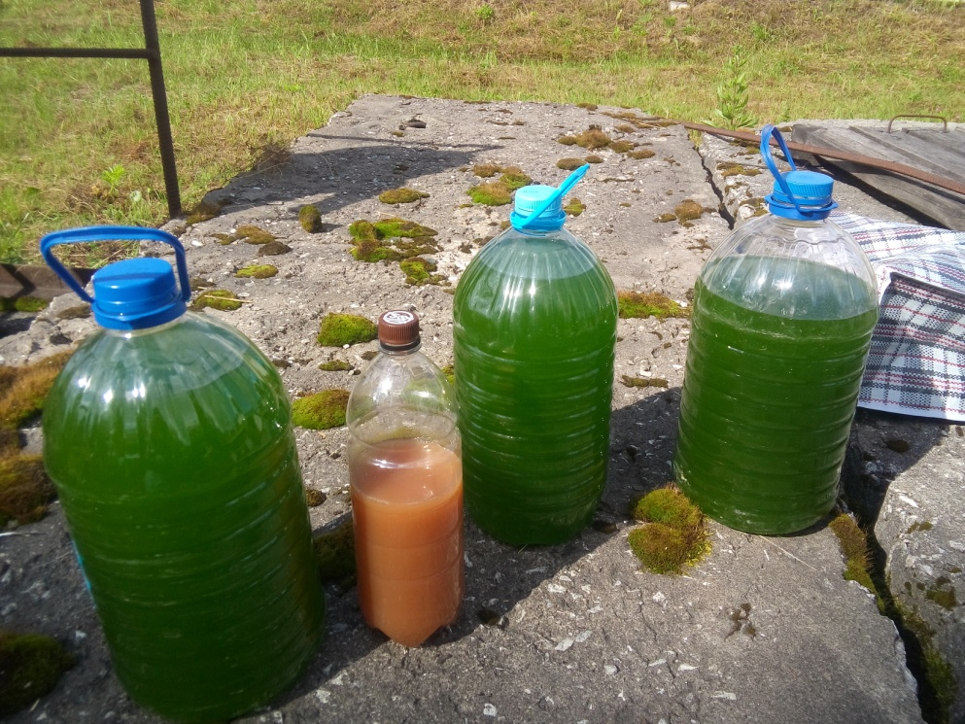
Испытания биопрепарата «БИОТРИН» на сточной воде очистных сооружений ООО «КомиАвиаТранс»
Эффективность очистки от нефтепродуктов 94 %
за 60 суток

Slide 9
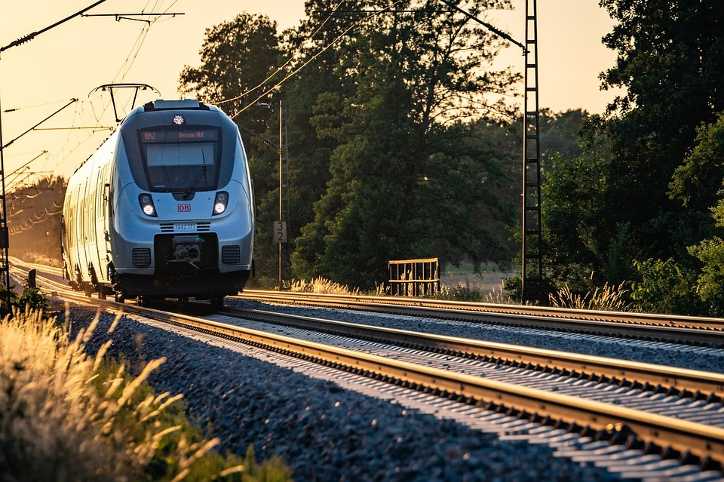
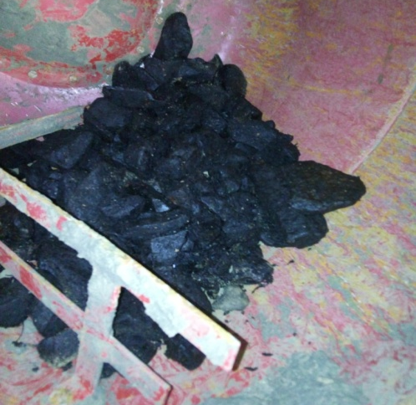
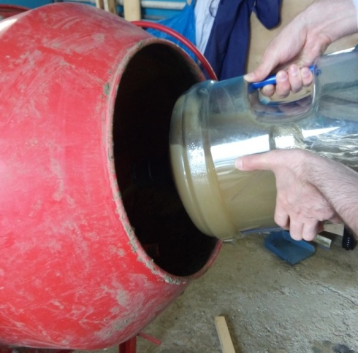
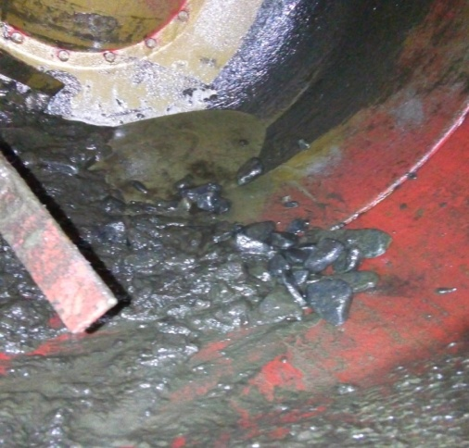
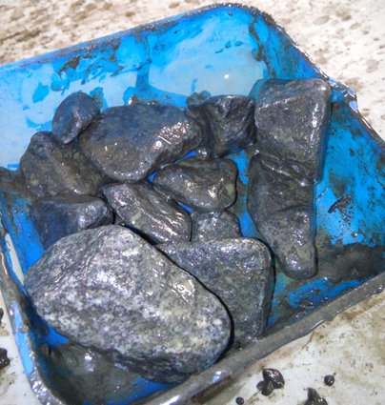
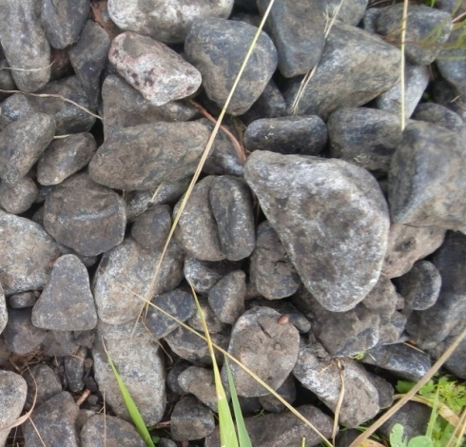
Очистка щебеночного балласта
биогеосорбентом «ГЕОЛЕКС», 2017 г
2
3
1
4
5
Эффективность очистки от нефтепродуктов
97 – 99 %

Slide 10
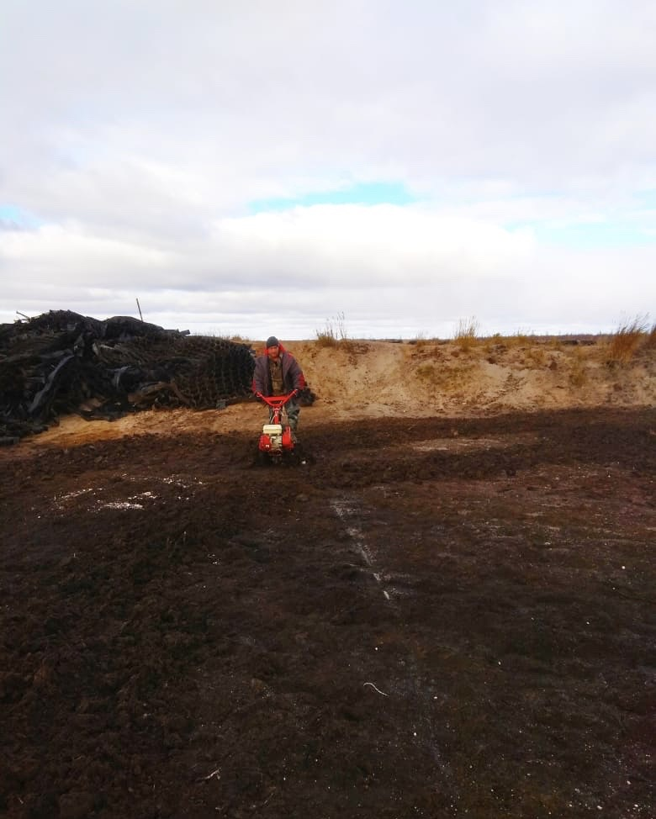
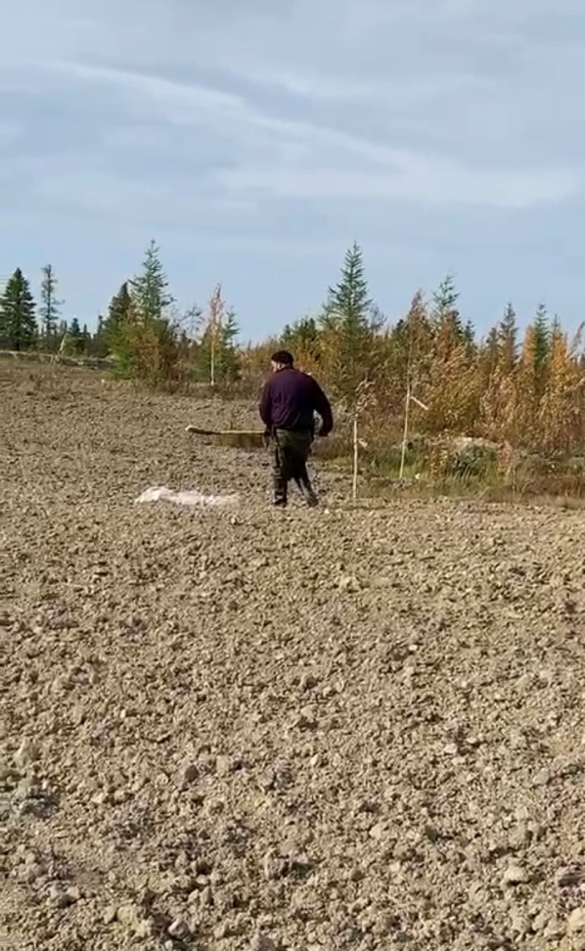
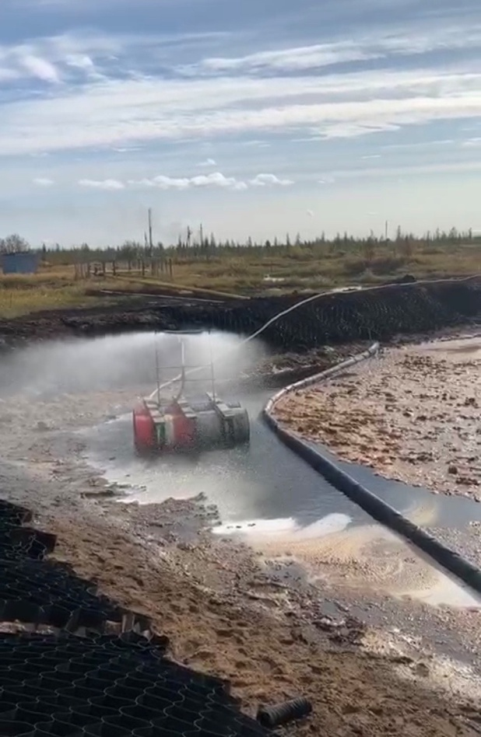
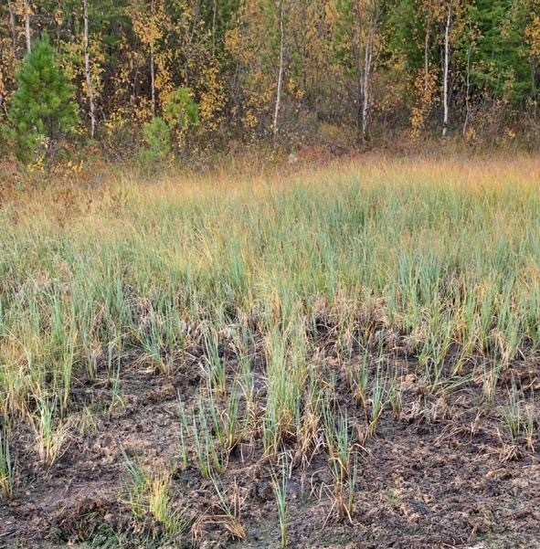
Производственная рекультивация загрязненных участков 2020 года
с применением биогеосорбента «ГЕОЛЕКС»
Эффективность
очистки за 60 суток
85-91 %
ГЕОЛЕКС использовали:
в Новом Уренгое (ЯНАО)
в районе поселка Сывдарма (ЯНАО) — 150 км от нового Уренгоя
в городе Урай (ХМАО) — 650 км от город​​а Сургута
в городе Лангепас (ХМАО) — 120 км от города Сургута

Slide 11
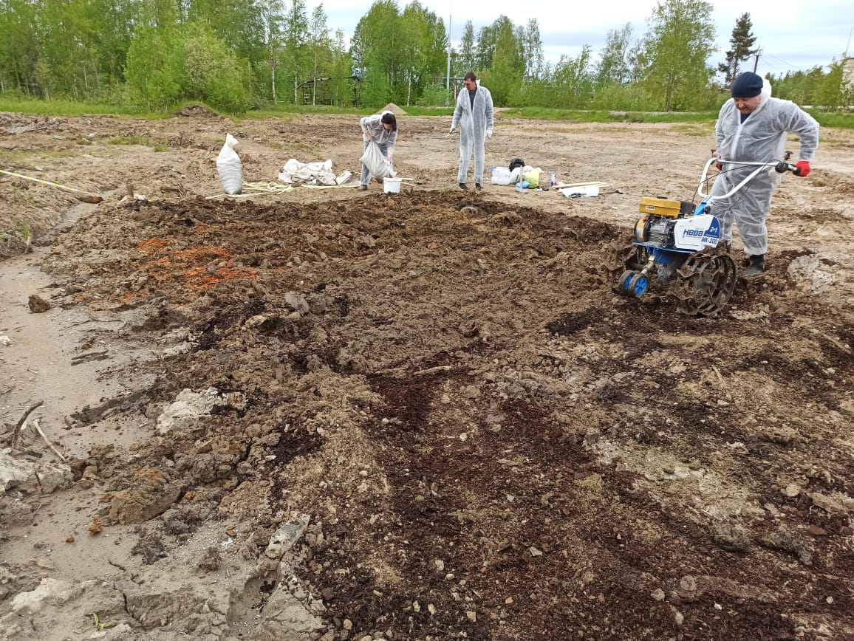
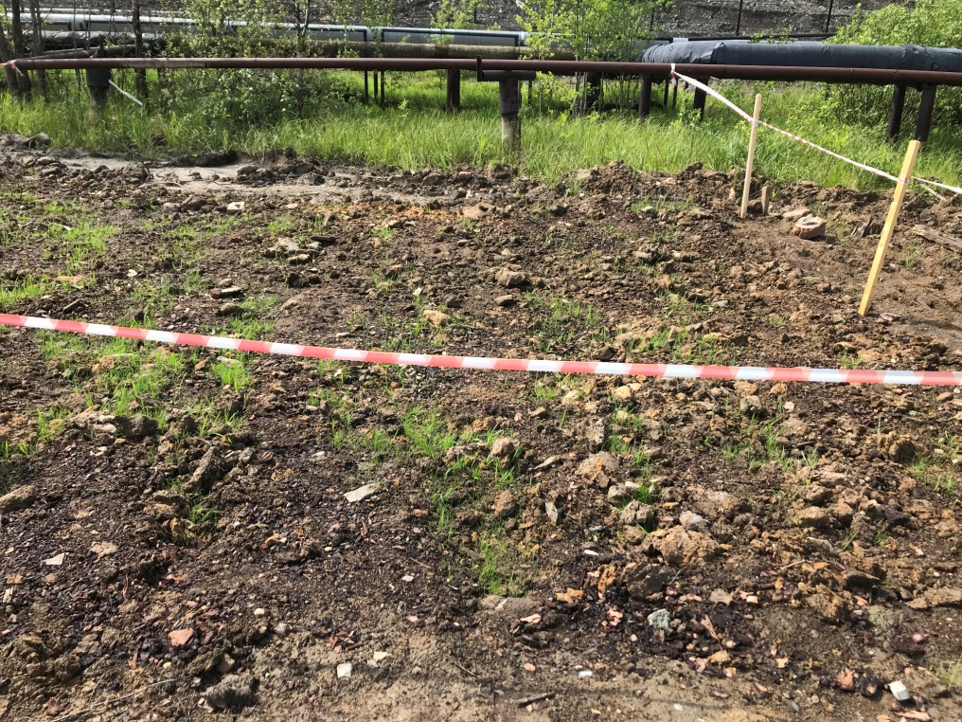
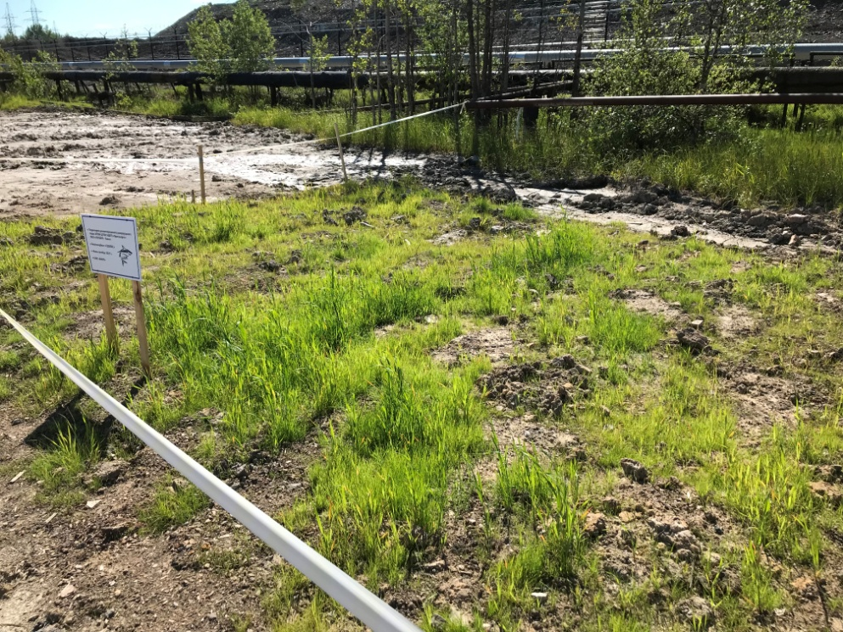
Опытно-промышленные испытания загрязненных участков в м. Ярега
(ЛУКОЙЛ-Коми) 2021 года
с применением биогеосорбента «ГЕОЛЕКС»
Участок спустя 14 суток после применения
технологии очистки биогеосорбентом
Участок спустя 30 суток после применения
технологии очистки биогеосорбентом
Эффективность
очистки за 60 суток
92-95 %

Slide 12
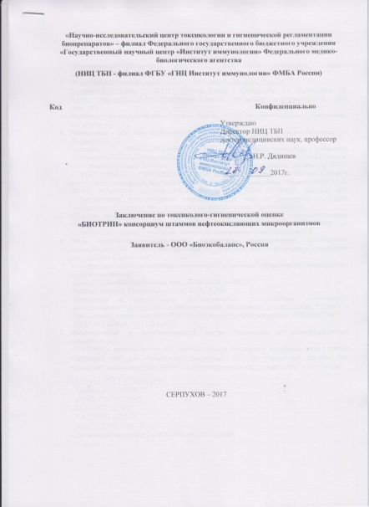
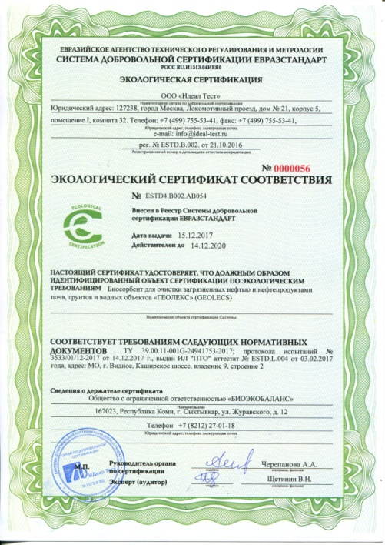
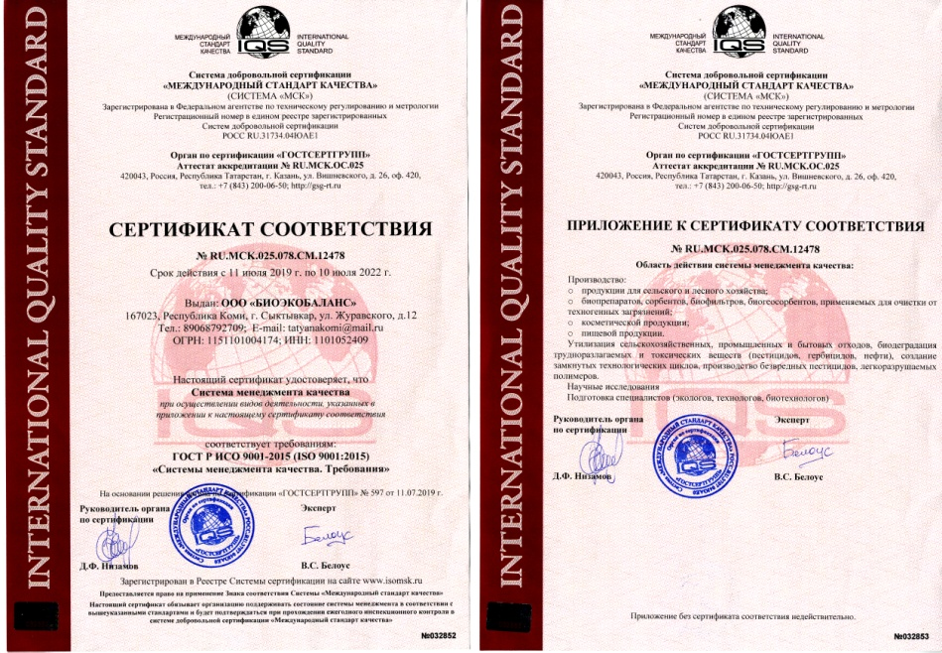
Стандартизация. Сертификация

Slide 13
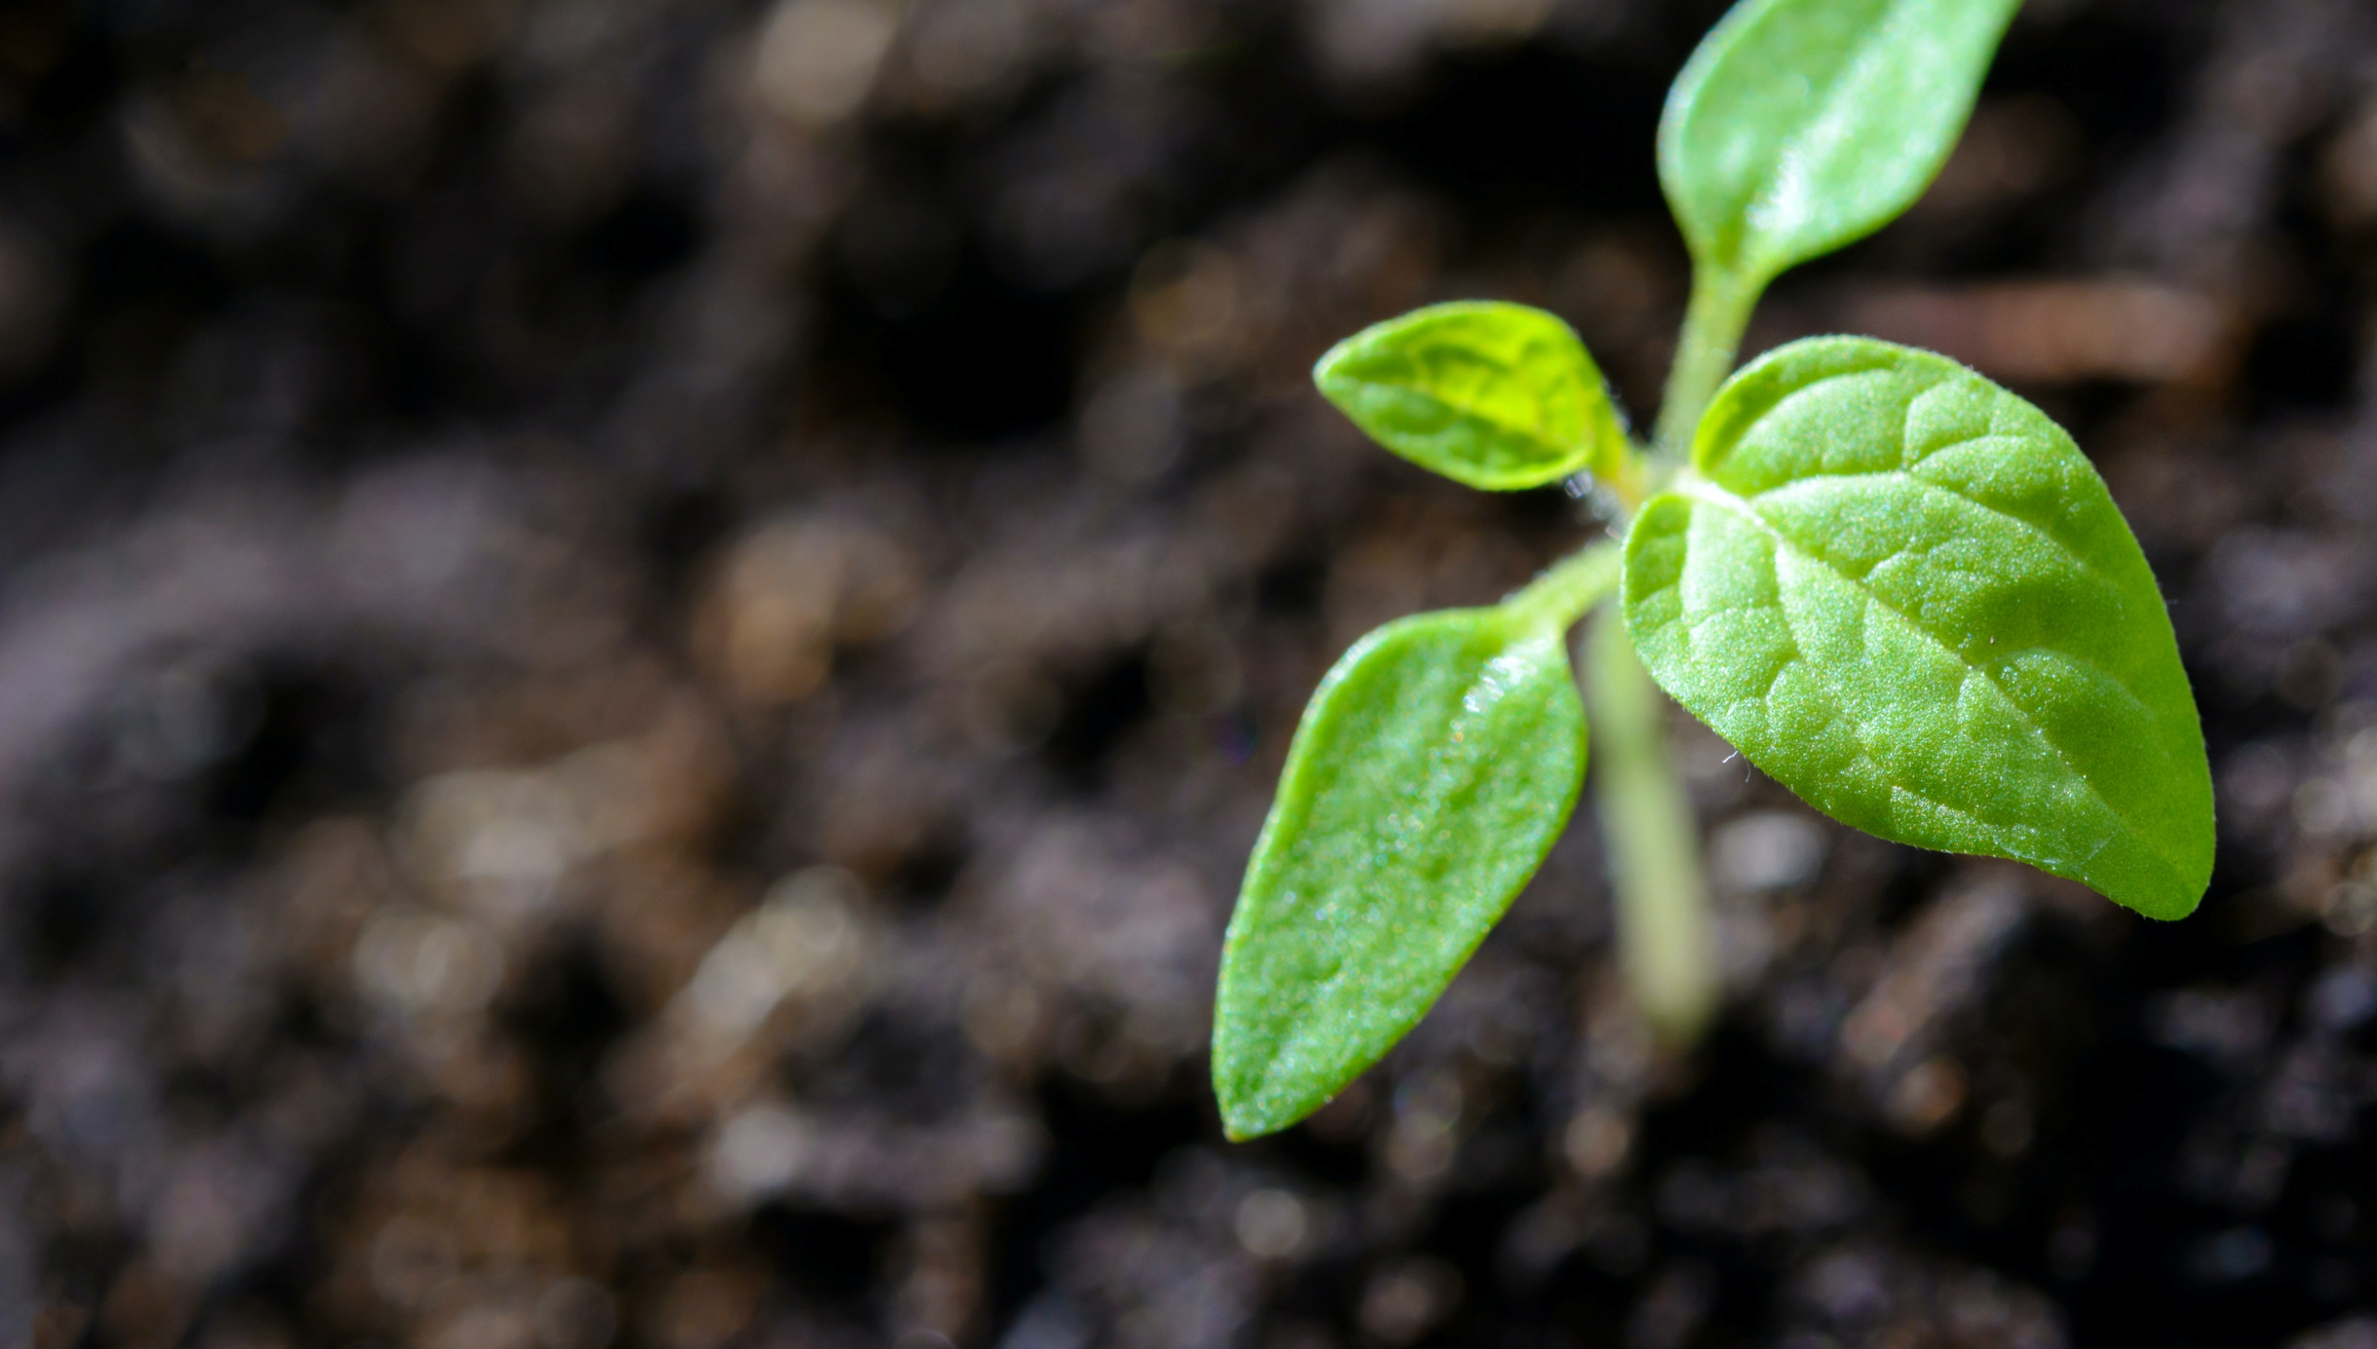
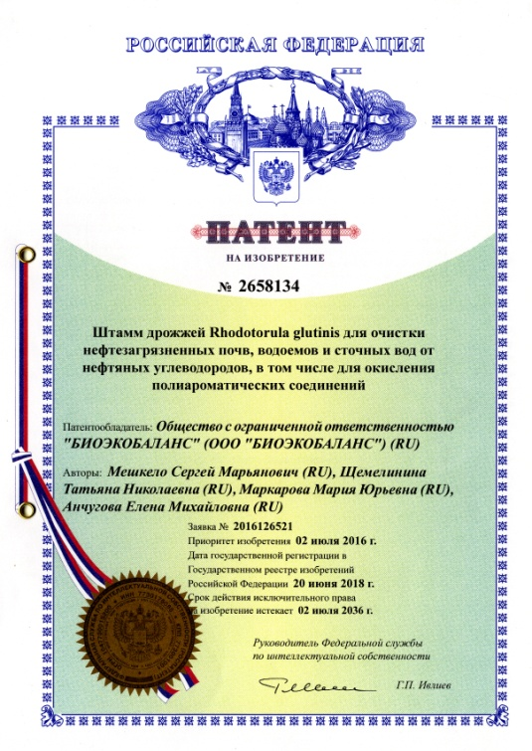
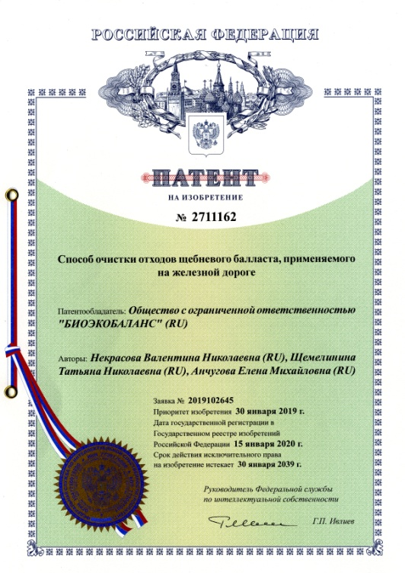
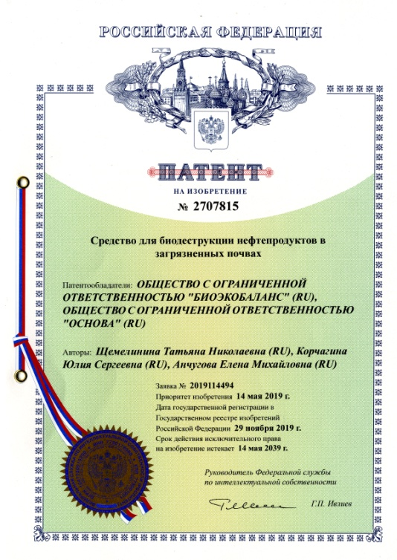
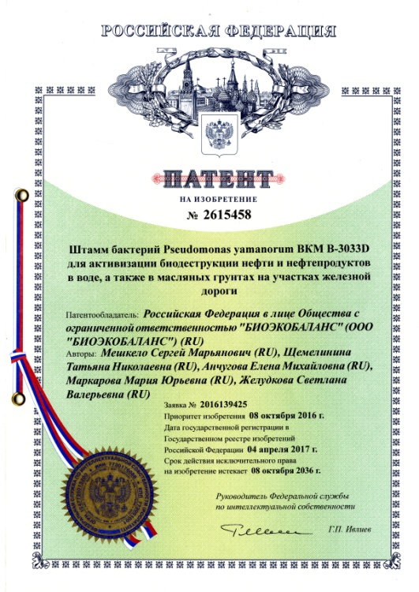
Патенты

Slide 14
БИОЭКОБАЛАНС
к.б.н. Татьяна Щемелинина
с.н.с. лаборатории биохимии и биотехнологии Института биологии Коми НЦ УрО РАН директор ООО "БИОЭКОБАЛАНС»
+7 906 879-27-09
info@bioecobalance.ru
tatyanakomi@mail.ru
bioecobalance.com
Спасибо за внимание!

